Slide 2
大考卷 1人数下大考卷教用
期末综合模拟冲刺卷

Slide 5
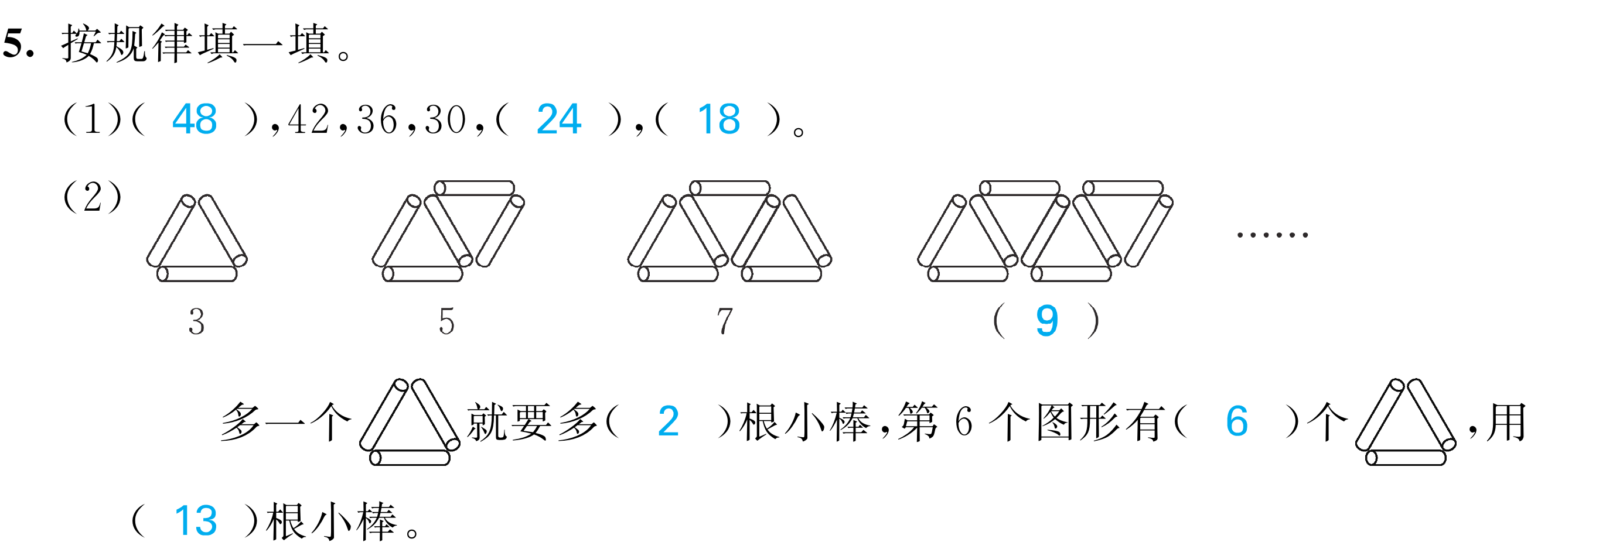

Slide 13
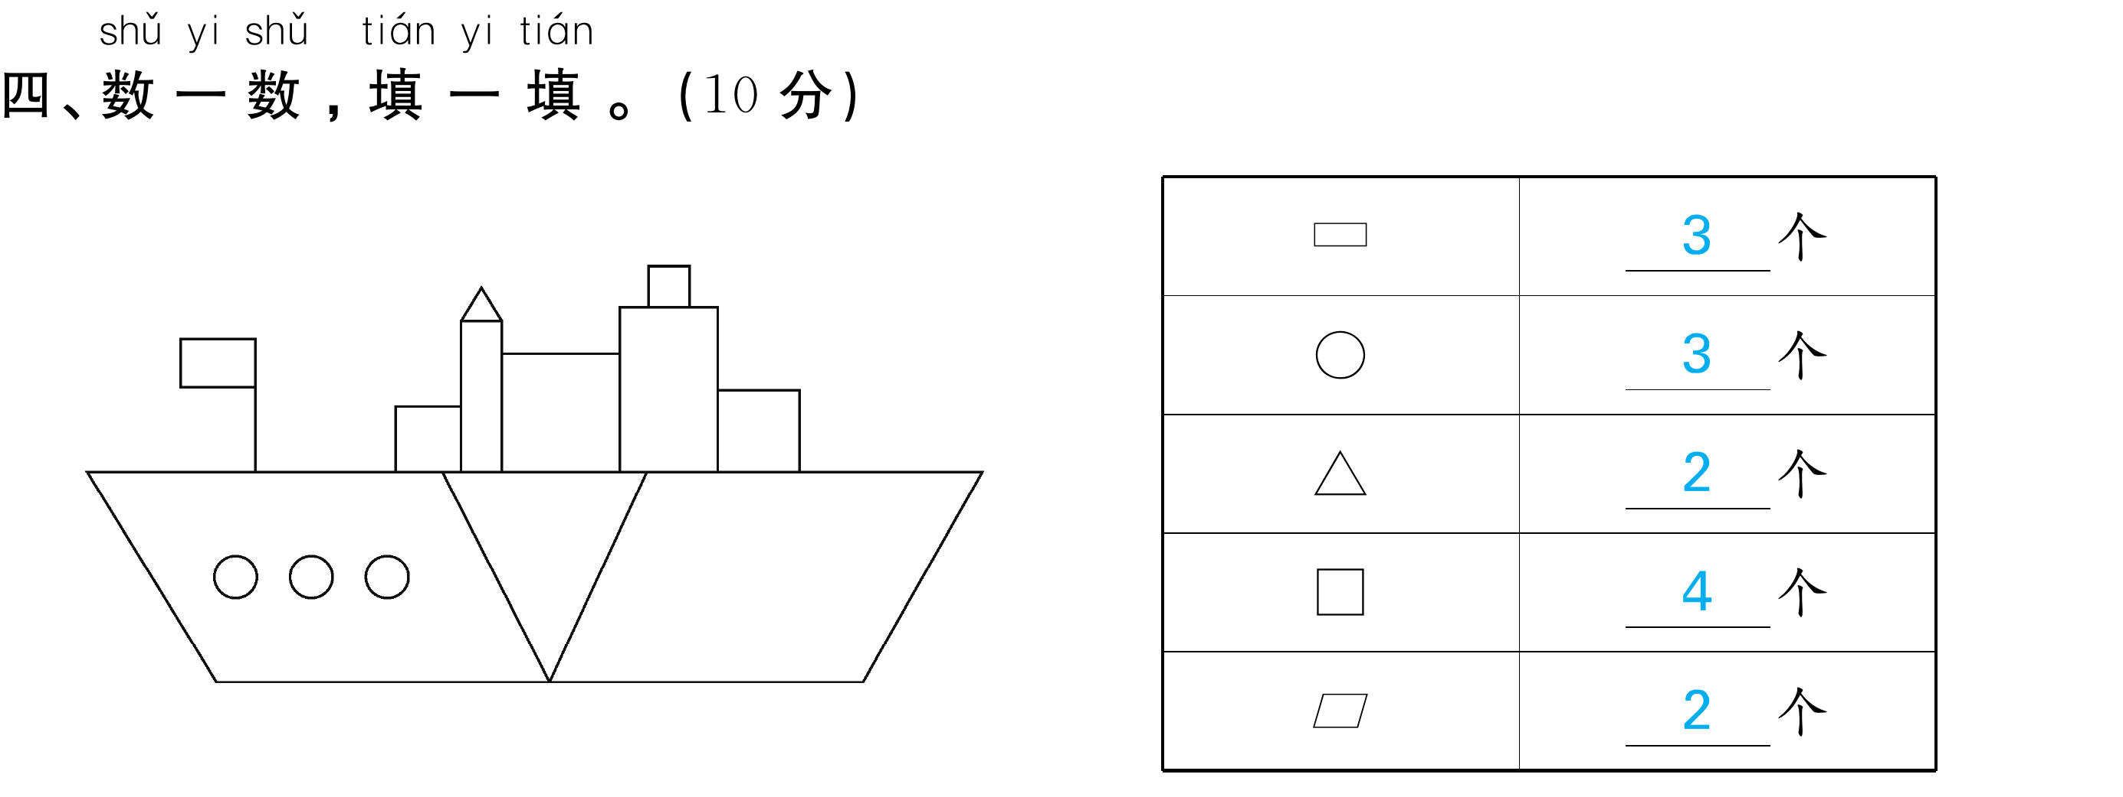

Slide 14
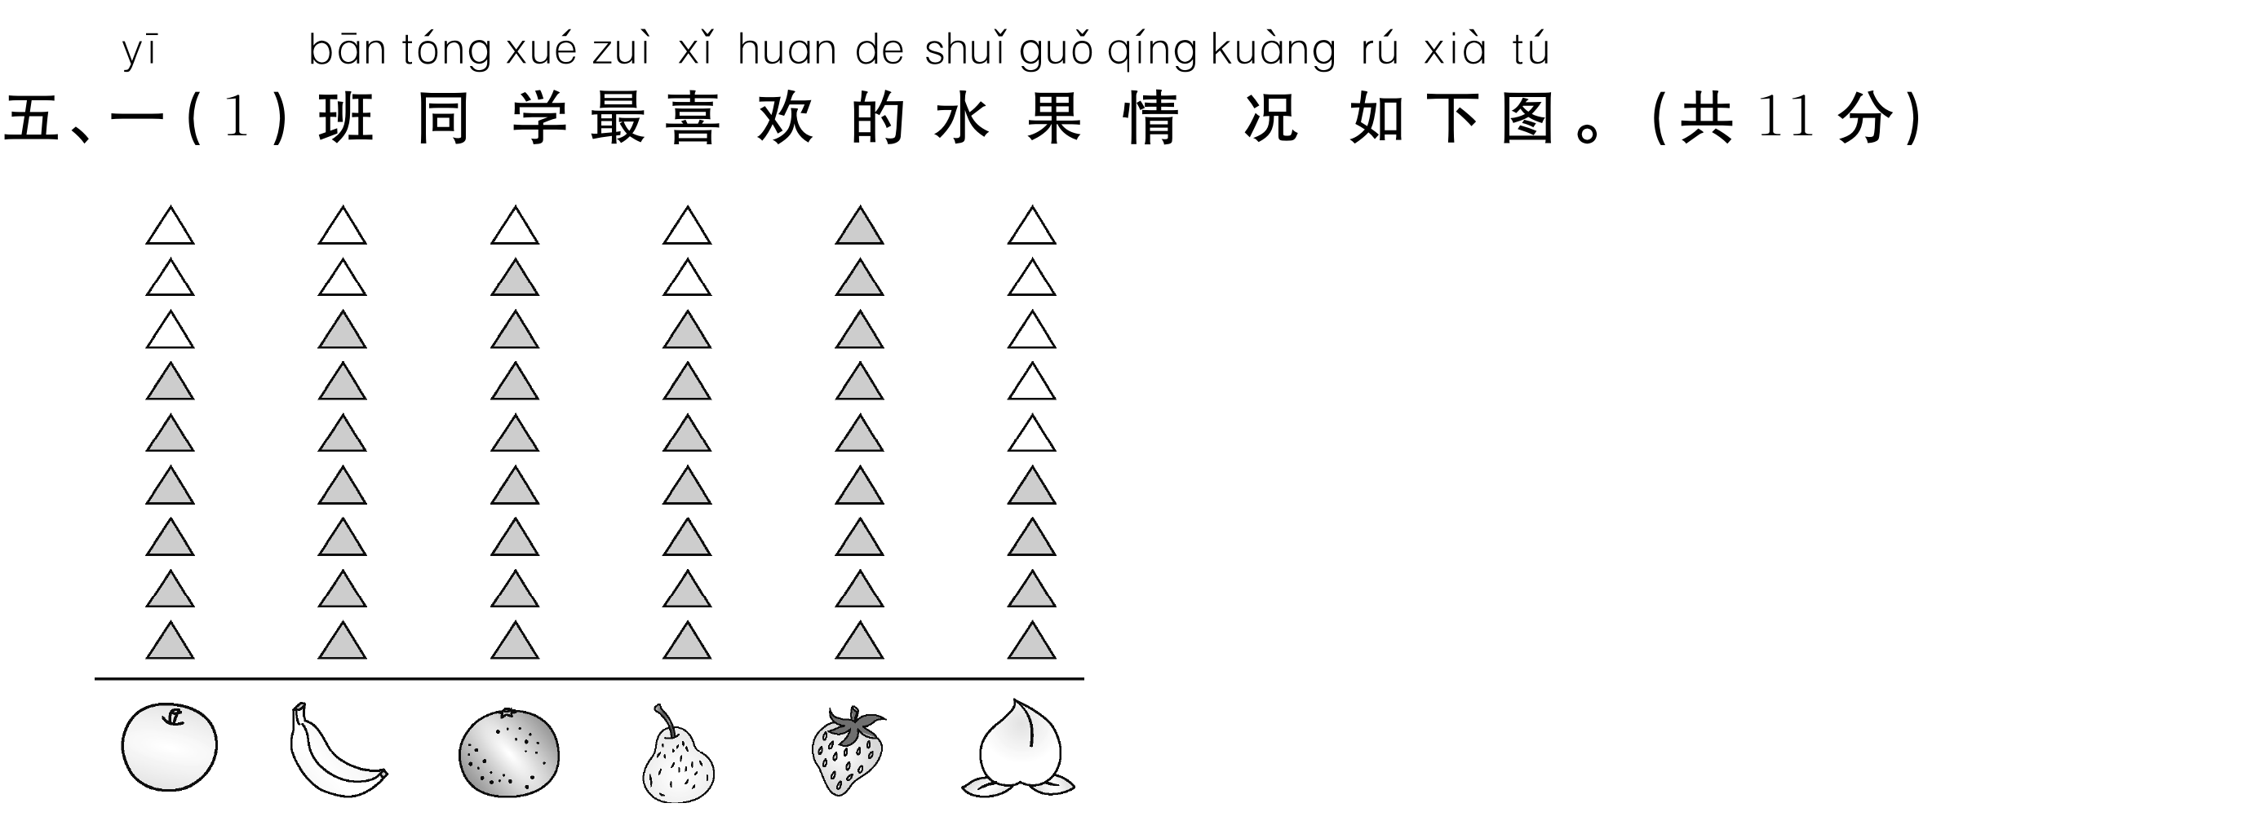

Slide 18
